Slide 1
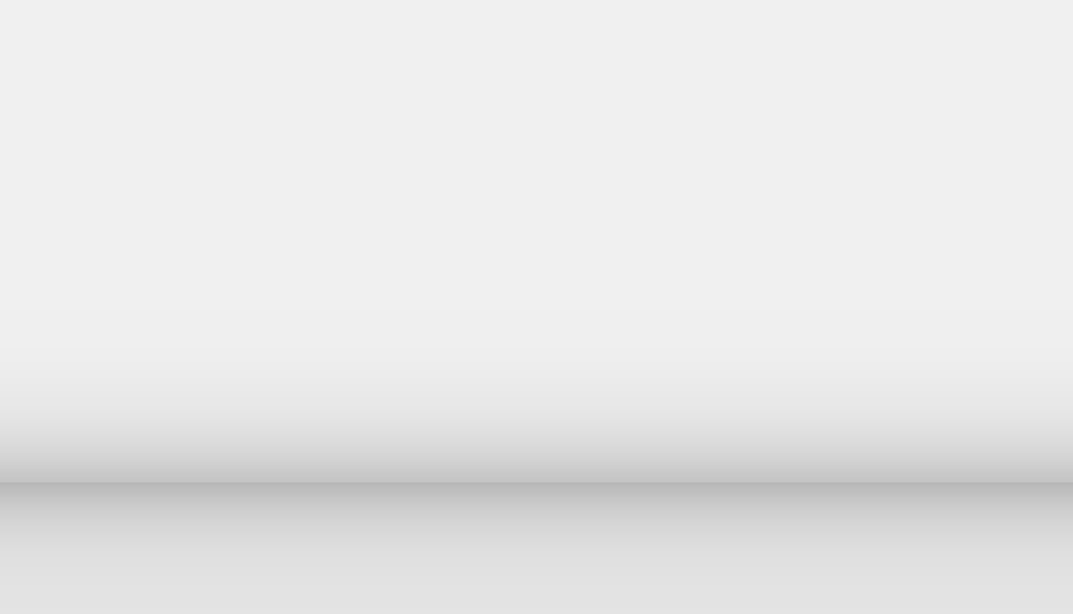
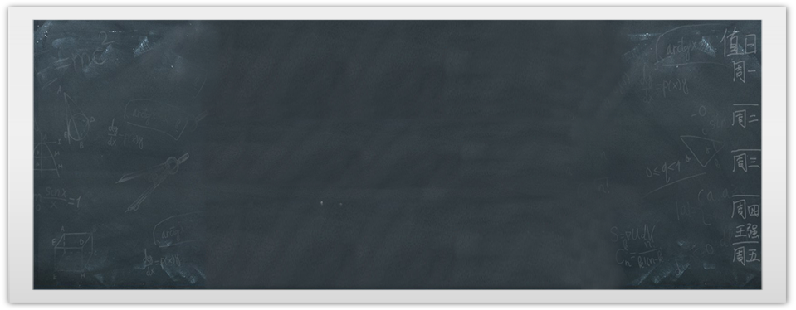

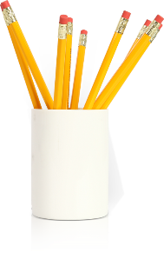


01
Tập hợp; tập hợp các số tự nhiên
CHƯƠNG I
SỐ TỰ NHIÊN
02
Các phép tính trong tập hợp số tự nhiên
03
Quan hệ chia hết; số nguyên tố
04
Ước chung và bội chung

Slide 2
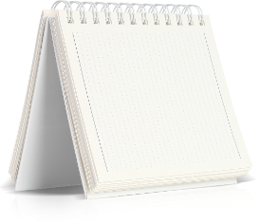


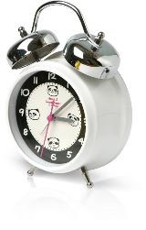

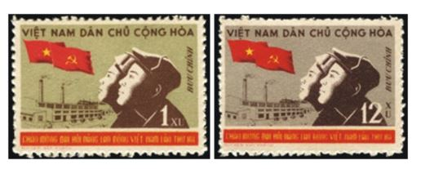
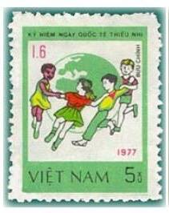
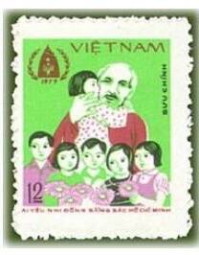
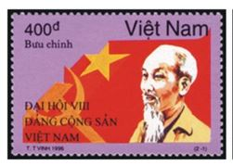
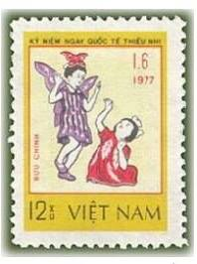
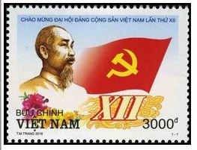
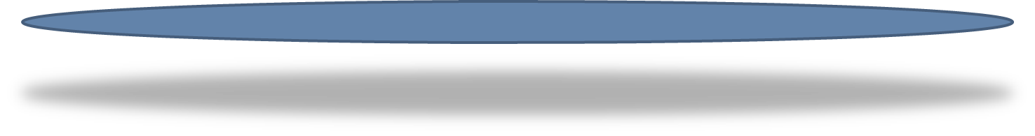
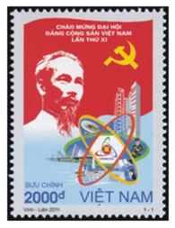
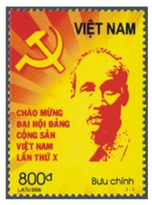


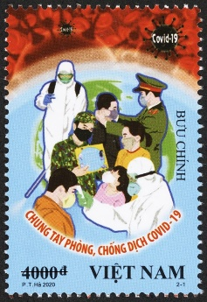
Mỗi bộ tem theo cùng một chủ đề được gọi là một tập hợp
MỘT SỐ BỘ SƯU TẬP TEM
Kỉ niệm “Ngày Quốc tế Thiếu nhi 1-6”
02
01
TEM
Chào mừng Đại hội Đảng
“Chung tay Phòng, chống Dịch Covid-19”
03

Slide 3



BÀI 1: TẬP HỢP

Slide 4



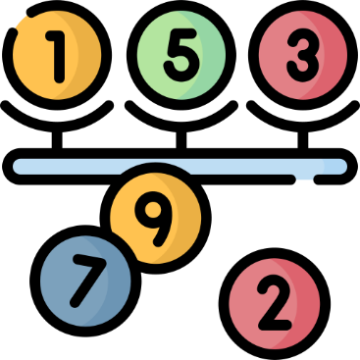

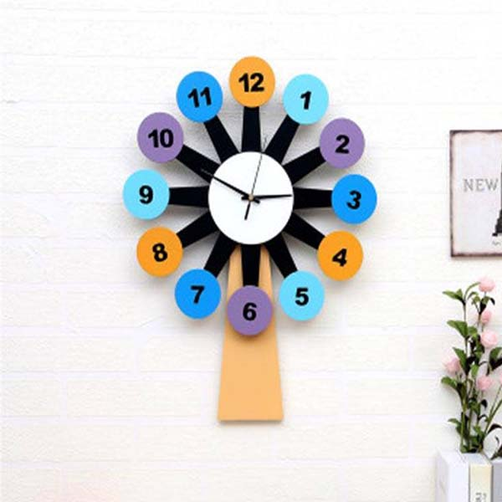

1. Một số ví dụ về tập hợp
Tập hợp
Các số trên mặt đồng hồ
Tập hợp
Các bài tập trong Phiếu học tập
01
02
03
04
Tập hợp
Các số tự nhiên nhỏ hơn 10
Tập hợp
Các học sinh của lớp 6A

Slide 5
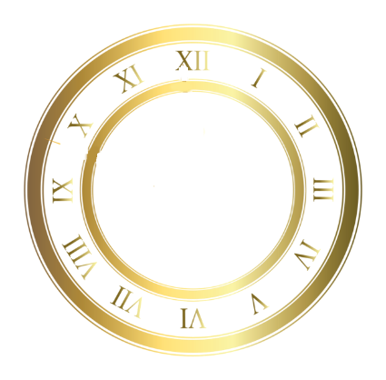

START
Hết Giờ
…………………………………..
…………………………………..
…………………………………..
PHIẾU HỌC TẬP
Lấy 3 ví dụ về tập hợp trong Toán học và đời sống

Slide 6

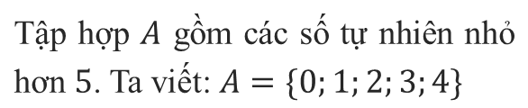
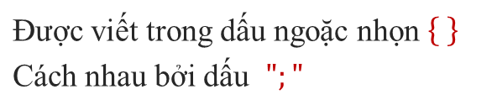
2. Kí hiệu và cách viết tập hợp
VÍ DỤ
CÁC PHẦN TỬ
Tập hợp $A$ gồm các số tự nhiên nhỏ hơn $5$. Ta viết: $A=\{0;1;2;3;4\}$
Được viết trong dấu ngoặc nhọn
Cách nhau bởi dấu $";"$
BÀI TẬP
TÊN TẬP HỢP
MỖI PHẦN TỬ
Thường dùng chữ cái in hoa
Được liệt kê (viết ra) đúng 1 lần

Slide 7




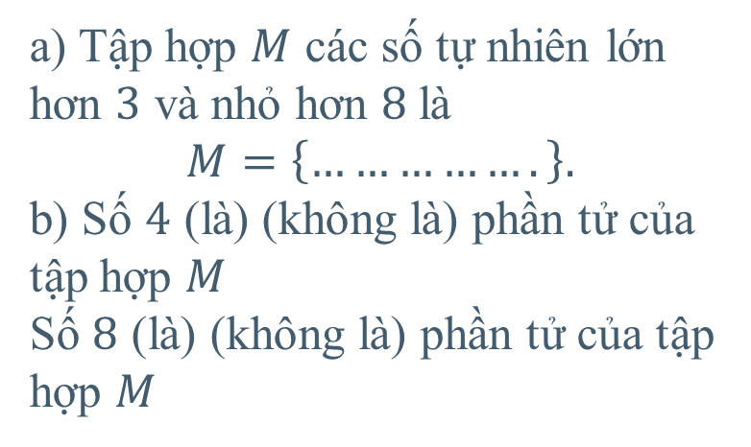
Bài tập
HẾT GIỜ
START`
a) Tập hợp $M$ các số tự nhiên lớn hơn $3$ và nhỏ hơn $8$là
$$M=\left\{…………….\right\}.$$
b) Số $4$ (là) (không là) phần tử của tập hợp $M$
Số $8$ (là) (không là) phần tử của tập hợp $M$
$$4; 5; 6; 7$$

Slide 8

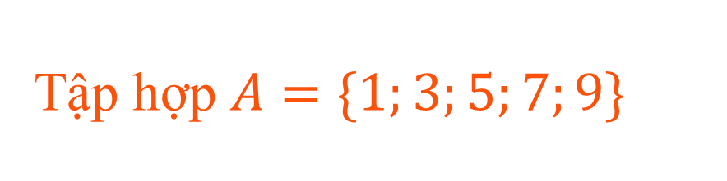
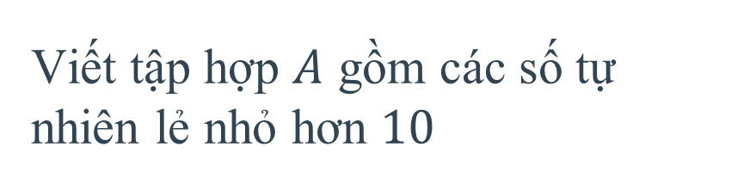
Bài tập 1
Viết tập hợp $A$ gồm các số tự nhiên lẻ nhỏ hơn $10$
Tập hợp $A=\{1;3;5;7;9\}$
…………………………………...........
HẾT GIỜ
START`

Slide 9









3. Phần tử thuộc tập hợp
1
Cho tập hợp $B=\left\{2;3;5;7\right\}.$ Số $2$ và số $4$ có là phần tử của tập hợp $B$ không?
✓ Số $2$là phần tử của tập hợp $B$. Ta viết $2∈B$, đọc là $2$ thuộc $B$
✓ Số $4$không là phần tử của tập hợp $B$. Ta viết $4∉B$, đọc là $4$ không thuộc $B$
$$2$$
$$∈$$
$$B$$
(thuộc)
$$∉$$
$$4$$
$$B$$
(không thuộc)

Slide 10


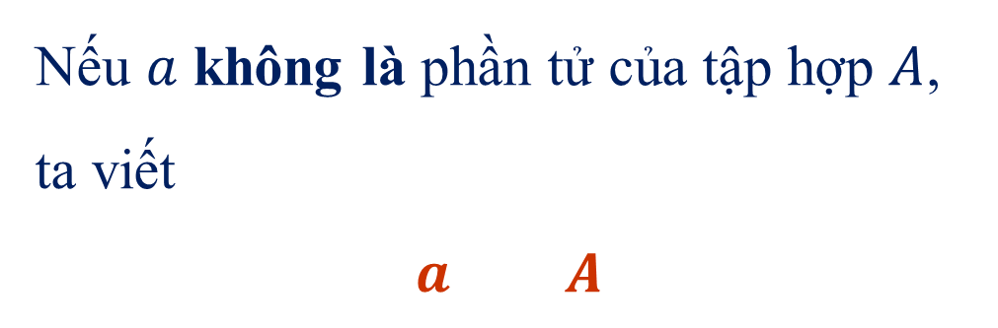
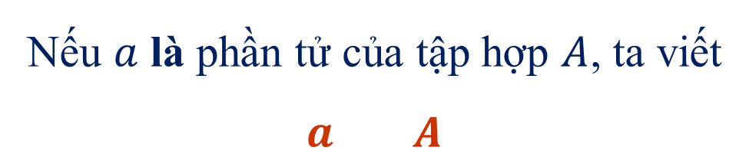

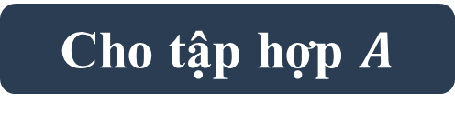

GHI NHỚ 1
Chọn kí hiệu thích hợp điền vào ô trống.
Cho tập hợp $A$
Nếu $a$ là phần tử của tập hợp $A$, ta viết $a A$
$$∈$$
Nếu $a$ không là phần tử của tập hợp $A$, ta viết
$a A$
$$∉$$

Slide 11


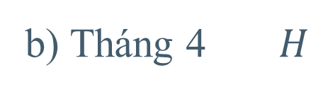


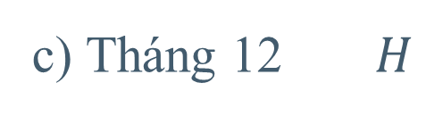
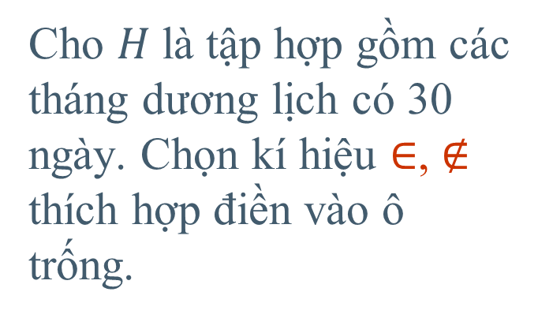

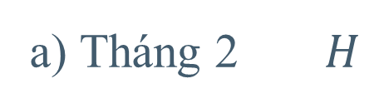
Bài tập 2
Solution
HẾT GIỜ
a) Tháng 2 $H$
START`
$$∉$$
Cho $H$là tập hợp gồm các tháng dương lịch có 30 ngày. Chọn kí hiệu $∈$, $∉$ thích hợp điền vào ô trống.
b) Tháng 4 $H$
$$∈$$
c) Tháng 12 $H$
$$∉$$
Viết tập hợp $H$ gồm các tháng dương lịch có $30$ ngày
$$H=\{ Tháng 4;tháng 6;tháng 9;tháng 11\}$$

Slide 12

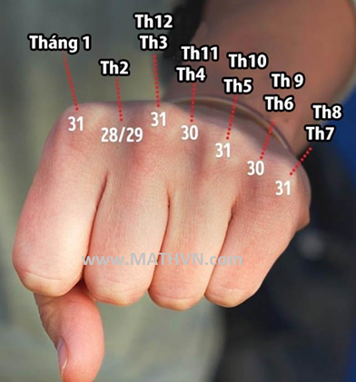

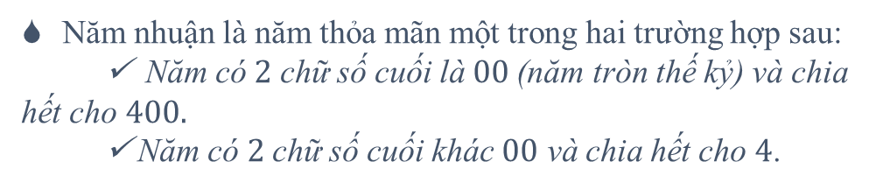

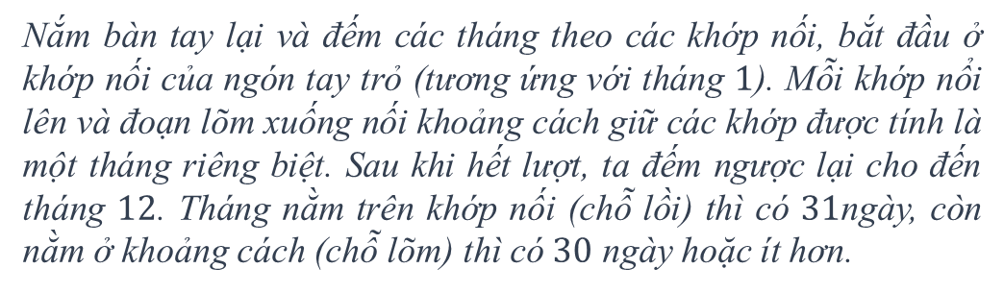
Nắm bàn tay lại và đếm các tháng theo các khớp nối, bắt đầu ở khớp nối của ngón tay trỏ (tương ứng với tháng $1$). Mỗi khớp nổi lên và đoạn lõm xuống nối khoảng cách giữ các khớp được tính là một tháng riêng biệt. Sau khi hết lượt, ta đếm ngược lại cho đến tháng $12$. Tháng nằm trên khớp nối (chỗ lồi) thì có $31$ngày, còn nằm ở khoảng cách (chỗ lõm) thì có $30$ ngày hoặc ít hơn.
Có $7$ tháng nằm ở khoảng lồi sẽ có $31$ ngày, đó là các tháng: $1;3;5;7;8;10;12$
Có $4$ tháng có $30$ ngày, gồm các tháng: $4;6;9;11$
Riêng tháng $2$ dương lịch: năm thường có $28$ ngày; năm nhuận có $29$ ngày.
Năm nhuận là năm thỏa mãn một trong hai trường hợp sau:
✓ Năm có$2$ chữ số cuối là $00$(năm tròn thế kỷ) và chia hết cho$400.$
✓ Năm có $2$chữ số cuối khác $00$ và chia hết cho $4$.

Slide 13

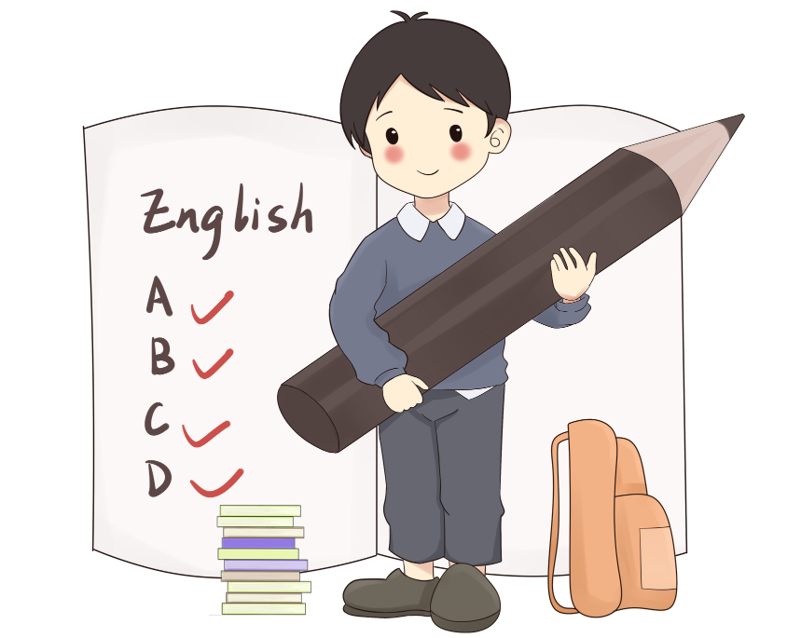



4. Các cách cho một tập hợp
Điền nội dung thích hợp vào dấu (…) để được kết luận đúng:
Phần 4 (SGK/6, 7)
Cách 1
Liệt kê các phần tử của tập hợp
GHI NHỚ 2
Có hai cách cho một tập hợp:
+ Liệt kê các …………………………..……..;
+ ……………………………………….các phần tử của tập hợp.
Cách 2
phần tử của tập hợp
START
Chỉ ra tính chất đặc trưng cho các phần tử của tập hợp
Chỉ ra tính chất đặc trưng
12
6
HẾT GIỜ

Slide 14




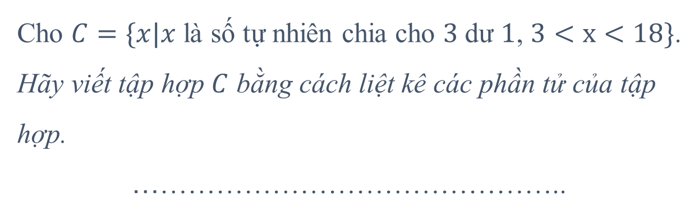
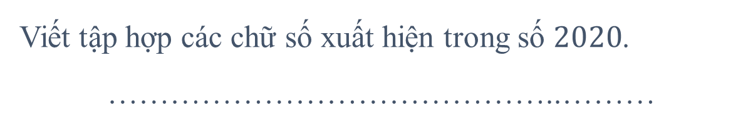

START
Hết Giờ
BÀI TẬP 3
Cho $C=\{x|x$ là số tự nhiên chia cho $3$dư $1$, $3<x<18\}$.
Hãy viết tập hợp $C$ bằng cách liệt kê các phần tử của tập hợp.
………………………………………..
PHIẾU HỌC TẬP
$$C=\{4;7;10;13;16\}$$
BÀI TẬP 4
Viết tập hợp các chữ số xuất hiện trong số $2020$.
……………………………………..………
Tập hợp các chữ số xuất hiện trong số $2020$ là $\{0;2\}$
Lưu ý: Liệt kê các phần tử của tập hợp khác với viết tập hợp bằng phương pháp liệt kê.
$$\{2;0;2;0\}$$

Slide 15

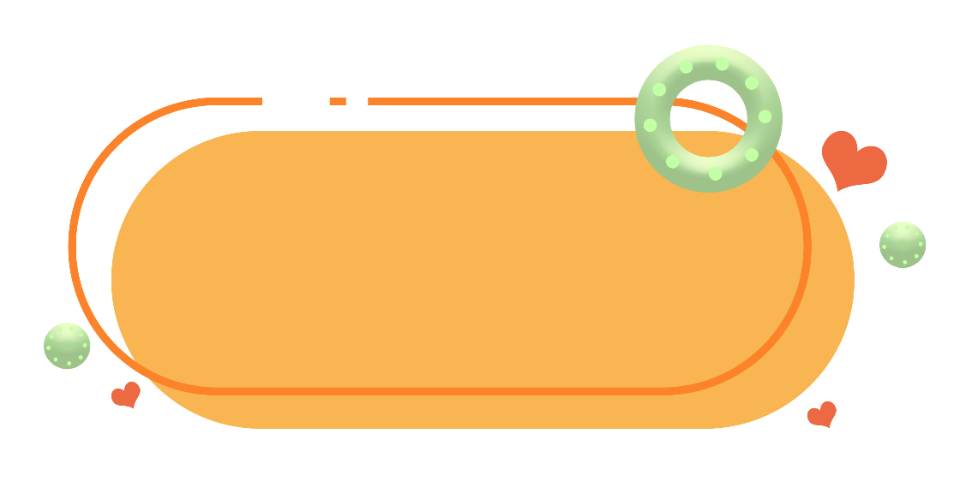


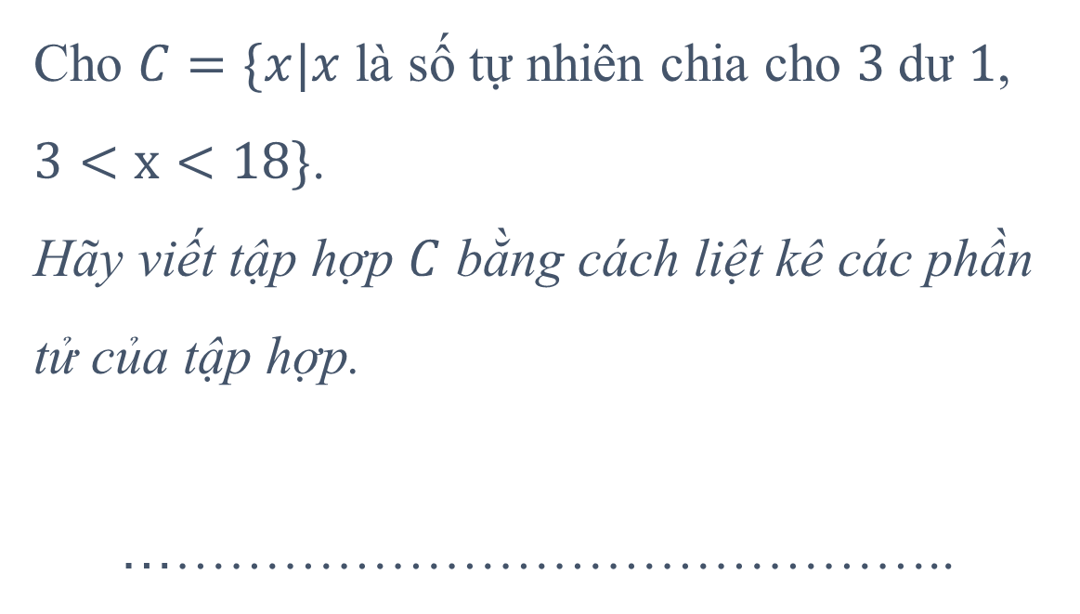
PHIẾU HỌC TẬP
Cho $C=\{x|x$ là số tự nhiên chia cho $3$dư $1$, $3<x<18\}$.
Hãy viết tập hợp $C$ bằng cách liệt kê các phần tử của tập hợp.
………………………………………..
BÀI TẬP 3
$$C=\{4;7;10;13;16\}$$

Slide 16
03
LUYỆN TẬP

Slide 17
VÒNG QUAY MAY MẮN
LUẬT CHƠI
Chia lớp thành 3 đội chơi và cử đại diện. Mỗi đội lần lượt trả lời các ô số ứng với 1 câu hỏi
Có một ô số may mắn nếu đội nào chọn trúng, sẽ không cần trả lời câu hỏi mà sẽ được dùng luôn vòng quay
01
03
Trả lời đúng sẽ được điểm tương ứng trong vòng quay. Trả lời sai, cơ hội giành cho các đội còn lại
Đội nào đạt số điểm nhiều, đội ấy thắng!
02
04

Slide 18






VÒNG QUAY
MAY MẮN
30
20
1
2
3
40
10
50
80
4
5
6
60
70
7
8
9
QUAY

Slide 19




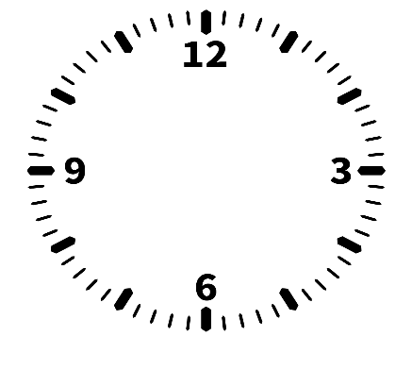


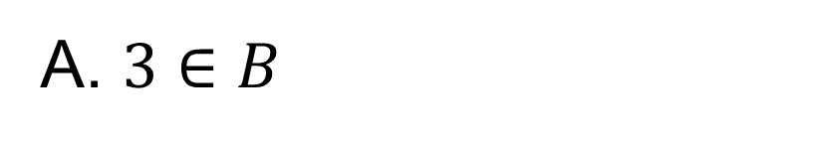
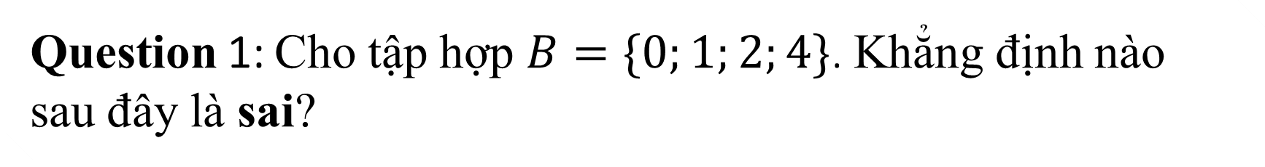
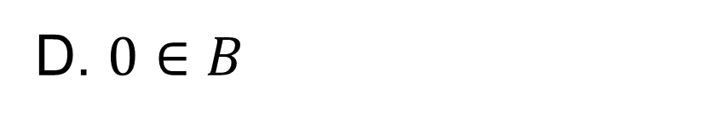
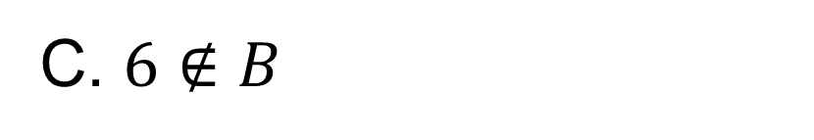
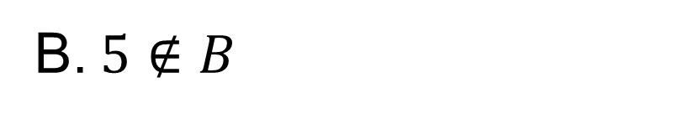
Question 1: Cho tập hợp $B=\{0;1;2;4\}$. Khẳng định nào sau đây là sai?
A. $3∈B$
B. $5∉B$
C. $6∉B$
D. $0∈B$
START
QUAY VỀ
Hết Giờ

Slide 20

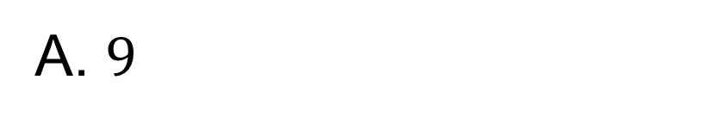
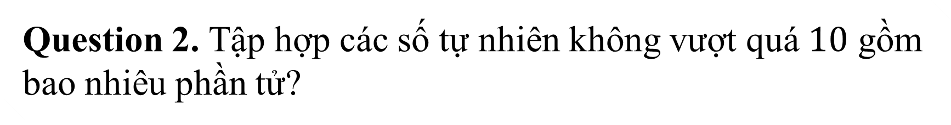
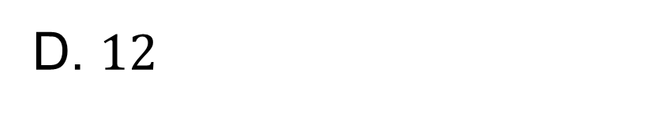
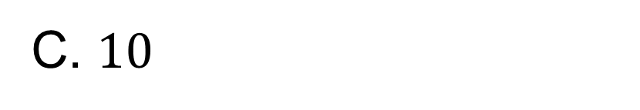

Question 2. Tập hợp các số tự nhiên không vượt quá $10$ gồm bao nhiêu phần tử?
A. $9$
B. $11$
C. $10$
D. $12$
START
QUAY VỀ
Hết Giờ

Slide 21





Question 3. Cho tập hợp $A=\{x|x$là số tự nhiên, $61<x<65\}$
A. $A=\{62;63;64\}$
B. $A=\{61;62;63;64;65\}$
C. $A=\{61;62;63;64\}$
D. $A=\{62;63;64;65\}$
START
QUAY VỀ
Hết Giờ

Slide 22




Question 4. Tập hợp các chữ cái trong từ “BÌNH ĐỊNH” là:
A. $\{B;I;N;H;D;I;N;H\}$
B. $\{B;I;N;D\}$
C. $\{B;I;N;D;H\}$
D. $\{B;I;N;D;I;H\}$
START
QUAY VỀ
Hết Giờ

Slide 23





Question 5. Tập hợp $E$ là tập hợp gồm các phần tử chẵn lớn hơn $4$ và không vượt quá $7$ là:
A. $B=\{4\}$
B. $B=\{6\}$
C. $B=\{4;6\}$
D. $B=\{3;4;5;6\}$
START
QUAY VỀ
Hết Giờ

Slide 24




Question 6. Tập hợp các chữ cái trong từ “PHƯƠNG ANH” là một tập hợp gồm:
A. $10$ phần tử
B. $9$ phần tử
C. $8$ phần tử
D. $7$ phần tử
START
QUAY VỀ
Hết Giờ

Slide 25




Question 7. Cho tập hợp $X=\{1;2;3;5\}$. Trong các tập hợp sau đây có chứa các phần tử thuộc tập hợp $X$?
A. $\{7\}$
B. $\{5;3\}$
C. $\{1;4\}$
D. {1;5;6}
START
QUAY VỀ
Hết Giờ

Slide 26





Question 8. Số phần tử của tập hợp $M=\{x|x$ là số tự nhiên, $15<x≤17\}$
A. $2$ phần tử
B. $3$ phần tử
C. $1$ phần tử
D. $4$ phần tử
START
QUAY VỀ
Hết Giờ

Slide 27





Question 9. Tập hợp $C$ gồm các số tự nhiên lớn hơn $11$ và nhỏ hơn $16$là
A. $C=\{11;12;13;14;15\}$
B. $C=\{11;12;13;14;15;16\}$
C. $C=\{12;13;14;15\}$
D. $C=\{12;13;14;15;16\}$
START
QUAY VỀ
Hết Giờ

Slide 28
04
VẬN DỤNG

Slide 29





BÀI TẬP 1
Khi bạn Bình đi đường gặp biển báo giao thông như sau:
Hãy viết dưới dạng liệt kê tập hợp A gồm các loại xe có thể lưu thông trên đường này và tập hợp B gồm các loại xe không được lưu thông trên đường này.
$A=\{$ xe máy, xe ô tô}
$B=\{$ xe đạp$\}$

Slide 30




BÀI TẬP 2
Hiện nay theo xu hướng ở các nước trên thế giới, rác thải được người dân phân loại và bỏ vào các thùng đựng như sau:
Hãy viết dưới dạng liệt kê tập hợp $M$ gồm các loại rác tái chế và tập hợp $N$ gồm các loại rác không tái chế theo hình minh họa trên.
$M=\{$Thức ăn thừa, rau, củ quả, lá cây, xác động vật}
$N=\{$ Kim loại, nhựa, cao su, giấy, nylon, thủy tinh$\}$

Slide 31

HƯỚNG DẪN VỀ NHÀ
1
Học và ghi nhớ các kiến thức về tập hợp
DẶN DÒ
2
 Làm bài tập 1; 2; 3a; 4a - SGK/7,8
   Chuẩn bị tiết sau: Bài tập 3.b,c,d và 4.b,c,d
  Đọc trước “CÓ THỂ EM CHƯA BIẾT” về biểu đồ Ven (SGK/8)
3

